Slide 1
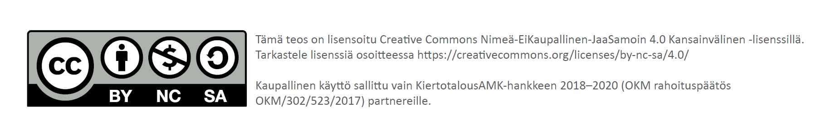
Sahatavaran valmistus
Laatinut Nina Kokkonen, Hämeen ammattikorkeakoulu
Puuhuolto.fi –oppimateriaalisivuston sahateollisuuskirjan pohjalta

Slide 2
Sahatavara on mittatarkkaa, käyttötarkoituksen mukaan kuivattua ja lajiteltua uusiutuvaa materiaalia.

Slide 3
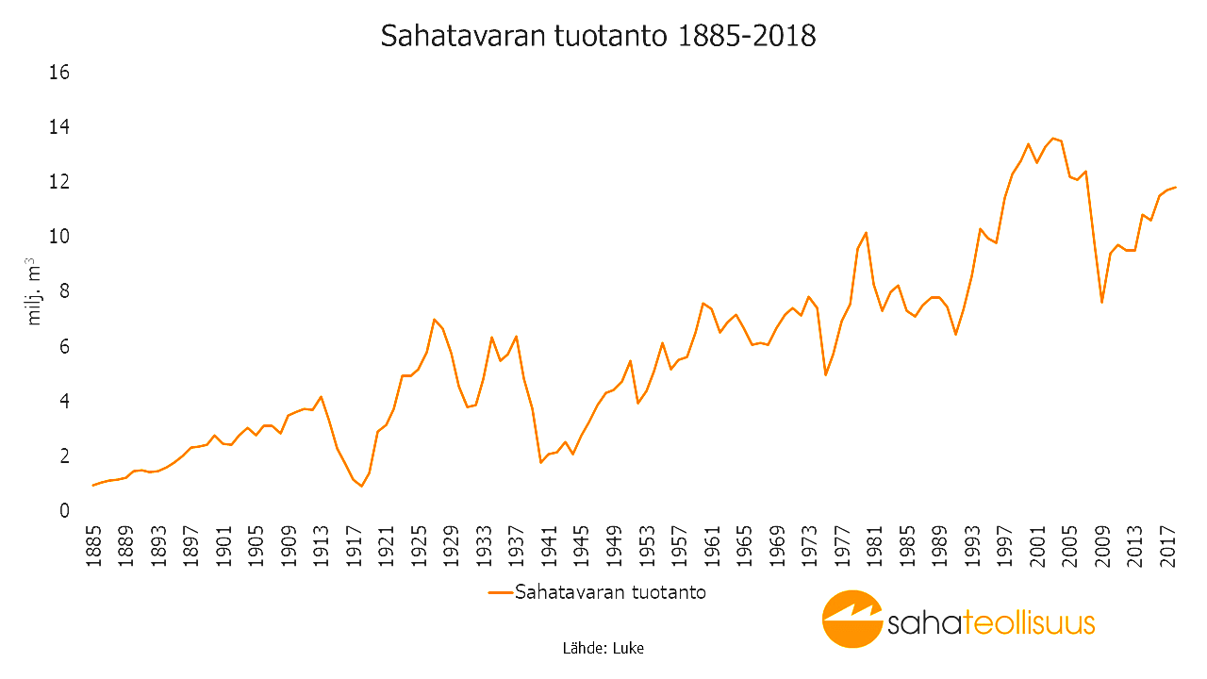

Slide 4
Kustannusrakenne
Liikevaihto
Sahateollisuuden liikevaihto syntyy sahatavaran, hakkeen, purun ja kuoren myynnistä.
Sahatavaran osuus liikevaihdosta on noin 80 % ja sivutuotteiden noin 20 %

Slide 5
Sahatavaran valmistus on pitkälle automatisoitu prosessi, jonka vaiheet etenevät prosessin mukaisessa järjestyksessä.

Slide 6
Sahatavaran valmistus
Sahausprosessi alkaa tukkilajittelulinjasta ja tukkivarastosta (1).
Tukit syötetään sahaan kuorinnan kautta (2).
Varsinainen sahalinja, jossa tukista valmistetaan sahatavarat, sijaitsee sahaushallissa (3).
Tuoreet sahatavarat menevät dimensiolajittelulaitokselle eli tuorelajittelulaitokselle (4) ja edelleen rimoitettavaksi kuivaamokuormiksi (5).
Kuivaus tapahtuu kuivaamokamareissa ja -kanavissa (6).
Kuivat sahatavarat lajitellaan lajittelulaitoksella eli tasaamolla lopullisiin laatuihin (7).
Sahatavarat paketoidaan asiakkaille toimitettaviin paketteihin paketointilinjalla (8).
Paketit siirretään varastoon odottamaan lähetystä ja kuljetusta (9).
Sahauksesta syntyvät sivutuotteet, hake ja puru, siirretään hakkurilta seulonnan kautta siiloihin (10).
Sahan yhteydessä toimii myös lämpölaitos, joka käyttää kuorinnasta tulevaa kuorta pääasiallisena polttoaineenaan (11).

Slide 7
Tuotannonsuunnittelu
Tavoitteena on hyödyntää raaka-aine mahdollisimman optimaalisesti, tukea myyntiä ja saada toimitusaikataulut ja sahatavaran laatu vastaamaan asiakkaan kanssa sovittua.
Koska sahan raaka-aineen osuus on noin 80 prosenttia lopputuotteen hinnasta, on optimointi kannattavan sahausliiketoiminnan perusedellytyksiä.
Optimointi tarkoittaa sellaisen sahausasetteen käyttämistä tukkiluokan tai yksittäisen tukin sahaukseen siten, että syntyvistä sahatavaroista saadaan paras mahdollinen arvo.
Käytännössä sahan tuotannonsuunnittelu optimoi joko tilavuussaannon (m3) tai arvosaannon (€).

Slide 8
Tukkilajittelu
Tukkilajittelijan alussa on tukkimittari, jonka perusteella mittaus ja lajittelu tapahtuvat.
Lajittelussa tukista mitataan:
latva- ja tyviläpimitta,
pituus,
kartiokkuus,
lenkous,
soikeus ja
tilavuus.
Samanaikaisesti operaattori suorittaa tukeille visuaalista laatulajittelua.
Tukkilokeroiden määrä lajittelulinjalla vaihtelee yleensä 30 ja 80 lokeron välillä, mutta uusimmissa suomalaissahojen lajittelulinjoissa on jopa 120 lokeroa. Mitä suurempi lokeromäärä on, sitä tarkemmalla jaolla tukit voidaan lajitella.
VIDEO
Timber sorting Quadrocopter
https://vimeo.com/140633186

Slide 9

Tukkien kuorinta
© Valon Kone
Kuorimakoneen periaate on roottorikuorinta.
Pääperiaate Suomessa on, että tukit kuoritaan latva edellä, mutta muissa maissa kuorinta tapahtuu sekä latva edellä että tyvi edellä.
Kuorinnan tehtävänä on murtaa kuoren ja puun välinen jälsikerros sekä irrottaa kuori puusta

Slide 10
Kuoren määrä
Eteläsuomalaisilla tukeilla männyn kuoriprosentti on suurempi (12,2 %) kuin kuusen (10,1 %).
Pohjois-Suomessa tilanne on päinvastainen kuoriprosentin ollessa männyllä keskimäärin 12,0 ja kuusella 13,2.
Suomessa sahateollisuudessa kuoren osuutta puunrungon tilavuudesta ei normaalisti mitata, koska rungot ostetaan kuorellisina. Maksun perustana oleva tukkien tehdasmittaus tehdään näin ollen kuoripäällisille tukeille lajittelulinjaan asennetulla optisella tukkimittarilla.
Koska tukit lajitellaan Suomessa yleensä kuoripäällisinä kuorimakoneen sijaitessa sahaansyötössä, joudutaan tukkiluokan määritys tekemään alueellisiin tilastoihin perustuvan kuorilisäysprosentin avulla. Suomessa käytettävät kaavat ja aluejaot sekä muuntoluvut määrittää Luonnonvarakeskus.
© Antti Saikkonen

Slide 11
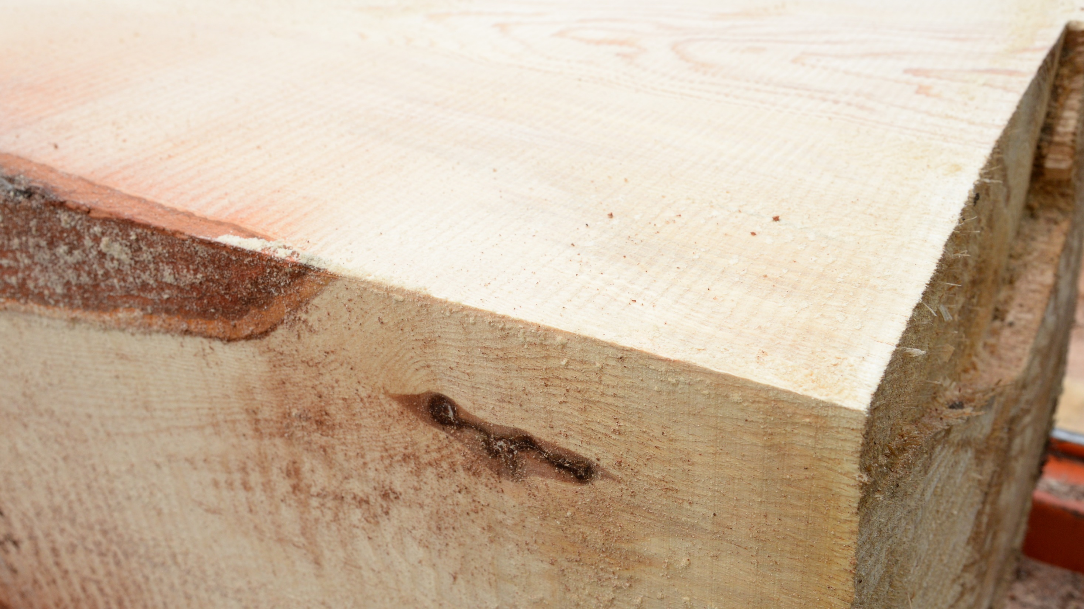
Sahausprosessi
Sahausprosessi tapahtuu linjassa, jossa sahakoneet sijaitsevat.
Pääperiaate on nelisahausmenetelmä, jota pohjoismainen sahateollisuus pääsääntöisesti käyttää.
Sahauslinjat voivat muodostua pelkkahakkureista, pyörösahoista tai vannesahoista.
Veistosahauksen periaate on suomalainen keksintö, joka on levinnyt laajasti ympäri maailmaa.

Slide 12
Pohjoismainen sahauskäytäntö, normaali sahaustapa
Sahaus pohjoismaisen käytännön mukaisesti tarkoittaa, että:
ensin muodostetaan tukista nelisärmäinen pelkka
jakosahausvaiheessa pelkka halkaistaan keskeltä
muut leikkaukset jakavat tukin keskitavaroiksi ja laudoiksi.
Keskitavara käsittää kaksi tai useampia sahatavarakappaleita, jotka saattavat olla samaa tai eri paksuutta.
Lähde: Pohjoismainen sahatavara -kirja (2016), © Antti Saikkonen

Slide 13
Erilaisia tukin sahaustapoja
Sahausprosessin tarkoituksena on saada sahaamisen ja särmäyksen avulla suurin mahdollinen määrä korkealaatuista ja ostajan vaatimuksia vastaavaa sahatavaraa.
Tähän päämäärään pyritään erilaisilla laiteyhdistelmillä ja tekniikoilla.
Valmiiden sahatavarakappaleiden mitat ja kosteudet on Suomessa määritelty Rakennustiedon julkaisemissa RT-korteissa, joissa sallitut mittapoikkeamat ovat eurooppalaisen standardin EN 336 mukaisia.
© Antti Saikkonen

Slide 14
Pelkkahakkuri ja pyörösaha
© Antti Saikkonen
Pelkkahakkuri on yleensä sahalinjan ensimmäinen kone. Pelkkahakkuria voidaan pitää nykyaikaisen sahalinjan peruskoneena.
Pyörösahoja on ryhdytty käyttämään yhä enenevässä määrin tukkien ja pelkkojen sahauksessa laudoiksi ja sydäntavaraksi.

Slide 15
Veistosahaus
Veistosahaksi on totuttu kutsumaan suomalaisen Veisto Oy:n kehittämää sahaustapaa, jossa tukki haketetaan, sahataan ja särmätään valmiiksi sahatavaraksi yhdessä ainoassa sahakoneessa.
HewSaw R200 –sahakoneen työstöprosessin periaatekuva. © Veisto Oy

Slide 16
Vannesahaus
Vannesahauksen periaate on, että kapea nauhamainen sahanterä kiertää kahta samankokoista teräpyörää tasaisella nopeudella leikaten samalla halutun paksuisia sahatavarakappaleita läpisyötettävästä puusta.
Skandinaavisessa sahateollisuudessa käytetään pääasiassa pystysuoria vannesahoja. Ne ovat yleisesti asennettu ryhmiin, joissa on tyypillisesti 2, 3 tai 4 vannesahaa sijoitettuna pareittain toisiansa vastaan.
© Antti Saikkonen

Slide 17
Nykyisin sahausprosessi tapahtuu erilaisilla sahalinjoilla, jotka muodostuvat edellä kuvattujen sahakoneiden yhdistelmistä.
Vannesahalinja on suora sahalinja, joka muodostuu puhtaasti yhdenlaisista sahakoneista eli vannesahayksiköistä.
Veistosahalinja muodostuu yksikertaisimmillaan yhdestä sahakoneesta, jossa tukki suunnataan, haketetaan neljältä sivulta pelkaksi, jakosahataan kaksiakselisella jakosahalla ja sivulaudat särmätään.

Slide 18
Dimensiolajittelu
Dimensiolajittelu tarkoittaa sahatavaran lajittelua tuoreena suoraan sahaavien koneiden jälkeen. Dimensiolajittelu tehdään sekä mittojen (dimensioiden) että yhä enenevässä määrin laatujen mukaan.
Dimensiolajittelulaitokset ovat massiivisia laitoksia lokeroineen. Niissä lajittelun ohella voidaan suorittaa myös esitasausta.

Slide 19
Rimoitus
Sahatavaran kuivaamiseksi sahatavarakuormat on rimoitettava, että kuivaustapahtuman aikana ilman kierto on vapaa ja tehokas. Tällä mahdollistetaan kuivaamon tasainen täyttö ja halutunlainen kuivaustulos.
Rimoitetut kuormat ladotaan koneellisesti mahdollisimman tasakokoisiksi paketeiksi. Jokaisen kerroksen väliin asetellaan kohtisuorasti välirimoja.
Rimoitettujen kuormien ladonnassa on otettava huomioon kuormien oikea korkeus, rimojen riittävä määrä ja rimojen asettelu oikeille paikoilleen.
© Heinolan Sahakoneet Oy

Slide 20
Puun kosteus
Puun kosteuskäyttäytyminen määrittää kuivaustapahtuman ja laitteistojen vaatimukset.
Kuivauslaadun tulee täyttää asiakasvaatimukset käyttökohteissaan.
Puun kosteuspitoisuus ilmoitetaan prosentteina ja sillä tarkoitetaan puussa olevan veden painon suhdetta puun absoluuttiseen kuivapainoon. Vastasahatun puun kosteus on yleensä 40 – 200 %.
Normaalikäytössä puun kosteus vaihtelee 8 – 25 painoprosentin välillä ilman suhteellisen kosteuden (RH) mukaan.
Kaikkien sahatavaramittojen maksimikosteusprosentti on 24 %.
Puutavaran kosteuden riippuvuus ilman lämpötilasta ja suhteellisesta kosteudesta. © Puuinfo Oy

Slide 21
Kuivausmenetelmät
Tyhjiökuivaus
Tyhjiökuivaus perustuu veden kiehumiseen alipaineessa alle + 100 °C:ssa.
Nopea kuivumistapa alhaisissa kuivauslämpötiloissa sopii erityisesti niille puulajeille, joita on vaikea kuivata aiheuttamatta värivikoja. Tällaisia ovat muun muassa tammi, pyökki, koivu ja saarni.
Pääsääntöisesti kuivauslämpötilat vaihtelevat tyhjiö- eli alipainekuivauksessa + 50-80 °C:n välillä.
Lauhdekuivaus
Lauhdekuivaamot voidaan nähdä yhtenä variaationa ilmankiertoon perustuvalle kamarikuivaukselle.
Lauhdekuivauksessa vesihöyryä ei johdeta ulos kuivaamossa, vaan se puhalletaan lauhduttimen lämpöpumpulle, jonka jälkeen höyrystyslämpö palautetaan takaisin kuivausprosessiin.
Tämä prosessi vaatii sähköenergiaa, joka on yleensä muita energianlähteitä kalliimpaa.
Ilman kiertoon perustuva kuivaus
Suurin osa sahatavarasta kuivataan ilmaa kierrättämällä. Tarvittava lämpö tuotetaan yleensä viereisessä lämpölaitoksessa.
Lämmön siirtyminen kuivaamossa tapahtuu puhaltamalla ilmaa kuivauskuormien lävitse rimaraoista. Kostea ilma toimii lämmön ja kosteuden siirrossa väliaineena.
Korkean lämpötilan kuivaus
Korkean lämpötilan kuivauksella eli kuumakuivauksella tarkoitetaan kuivausta, jossa kuivauslämpötila on yli + 100 °C.
Tässä kuivaustavassa höyry toimii lämmön siirron väliaineena kuivattavaan puutavaraan.

Slide 22
Kuivaamotyypit
Perusrakenne kamarikuivaamolle leikkauskuvana. © Valutec Oy
Sahatavarakuivaamoiden tyypit voidaan jakaa kahteen: kamarikuivaamot ja kanavakuivaamot.
VIDEO Heinola Chamber Dryer
https://www.youtube.com/watch?v=1qT5xPbUn8M

Slide 23
Pohjoismaisen lajitteluohjeen mukaisesti sahatavaran kosteusastetta koskevat seuraavat vaatimukset:
Kaikkien sahatavaramittojen maksimikosteusprosentti on 24 %.
Sahatavaraerän kappaleista vähintään 93,5 % on oltava EN 14298 määrittelemien kosteus raja-arvojen sisällä.
Sahatavarakappaleen ja -erän kosteuden määrityksessä voidaan soveltaa esim. pohjoismaissa kuivausstandardi INSTA 141:ssä tai EN 14298 esitettyjä menetelmiä.
Kun kosteusprosentti on vähemmän kuin 20 %, on otettava huomioon seuraavat ilmiöt:
Aktuaalimitassa kappaleen dimensio ja leveys voivat olla vähemmän kuin 20 %:n kosteudessa.
Mahdollisuus halkeamiin ja muodonmuutoksiin saattaa lisääntyä ja ylittää taulukkoarvot, jos puutavara kuivataan alle 20 %.

Slide 24
Vientikuiva vs puusepänkuiva
Sahatavaran kuivausasteista käytetään yleisesti nimityksiä vientikuiva (laivauskuiva) ja puusepänkuiva.
Vientikuivan sahatavaran kosteus on 18 – 24 %.
Puusepänkuivana pidetään pääsääntöisesti 8-14 % kosteudessa olevaa puutavaraa.
Alhaisimpia kosteusprosentteja vaaditaan muun muassa huonekaluteollisuuden, kalusteteollisuuden sekä ovi- ja ikkunateollisuuden raaka-aineilta.
Kun puuta liimataan tai pintakäsitellään teollisesti, asettavat liimat, maalit ja lakat omat kuivausvaatimuksensa sahatavaralle.
Rakennesahatavan, ulkoverhouspaneeleiden ja hirsien kosteusvaatimukset noudattavat vientikuivan sahatavaran kosteusvaatimuksia.

Slide 25
Lajittelu kuivauksen jälkeen
© Jartek Invest Oy
Kuivauksen jälkeen sahatavara lajitellaan lopullisen laadun mukaisesti ennen paketoimista.
Lajittelu tapahtuu pääsääntöisesti automaattisilla konenäköön perustuvilla laadutusjärjestelmillä.
Lajittelulaitokset muistuttavat dimensiolajittelulaitoksia, joissa käytetään pysty- tai vaakalokeroita.
Lajittelun yhteydessä voidaan myös tehdä sahatavarakappaleiden tasaus pituusmittaansa.
Visuaalisen laadunmäärityksen rinnalla voidaan suorittaa myös lujuuslajittelu.
Lajittelulaitoksen porrasannostin ja kiramo.

Slide 26
Laatulajittelu
Sahatavaran laatulajitteluun on vakiintunut yhteispohjoismainen lajittelukäytäntö, joka on kirjattu lajitteluohjekirjaan.
Lajittelu perustuu sahatavarakappaleen neljän sivun arvosteluun.
Käytössä olevat laatuluokat ovat nimeltään US, V, VI ja VII.
Sahatavaran lujuuslajittelu on välttämätöntä rakenteellista käyttöä varten. Lujuusluokat määritellään standardien ja normien mukaan.
Lujuusluokat ovat nimeltään T3, T2, T1 ja T0.
Liimapuukäytössä vastaavasti LT3, LT2, LT1 ja LT0.

Slide 27
Päälaadut
Laatu US: US on korkein laatuluokka, joka sisältää tuotannosta lankeavan osuuden laatuja US I – US IV. Näistä US I laatu on korkein. Termi US tulee sanasta ”unsorted”.
Laatu V: Tuotannosta lankeava V laatu. Puhekielessä puhutaan ”kvintasta”.
Laatu VI: Tuotannosta lankeava VI laatu. Puhekielessä puhutaan ”sekstasta”.
Laatu VII: Laadulle VII ei ole numeerisia arvoja. Kaikki puun ominaisuudet on sallittu. Sahatavarakappaleen on kuitenkin pysyttävä koossa. Sahanterän on koskettava pääosaa kappaleen pinnoista. On hyväksyttävää, että terä ei ole koskettanut yhtä kolmasosaa kappaleen pituudesta.

Slide 28

Lujuuslajittelu
Rakennesahatavara on lujuuslajiteltava
Rakennesahatavaralla tarkoitetaan sellaista kuusi- tai mäntysahatavaraa, jota käytetään kantavana rakenteena tai sen osina ja jonka lujuus- ja kimmo-ominaisuuksille asetetaan vähimmäisvaatimuksia.
Rakennesahatavara lujuuslajitellaan joko visuaalisesti tai koneellisesti.
Silmämääräisen lajittelun suorittaminen edellyttää henkilöltä lajitteluun vaadittavaa ammattitaitoa.
Koneellinen lujuuslajittelu perustuu mekaanisesti mitattavaan sahatavaran jäykkyyteen tai tiheyteen ja oksaisuuteen.
Kaikissa konelajitelluissa kappaleissa tulee olla CE-merkintä. Visuaalisessa lajittelussa valmistajan velvoitteena on pakettikohtainen merkintä.

Slide 29
Paketointi, merkintä ja varastointi
Jokaisella sahalla on omat laivausmerkkinsä eri laaduille. Laivausmerkki leimataan sahatavarakappaleen päätyyn.
Lajiteltu sahatavara paketoidaan toimitusta varten tilauksen mukaisesti.
Pakkauksen tehtävänä on säilyttää tuote vahingoittumattomana kaikissa siirto-, kuljetus- ja varastointivaiheissa.
Sahatavarat paketoidaan kääreillä ja sidotaan vanteilla.
Sekä sahatavarat että paketit merkitään tuotetiedoilla.
Sahatavaran päätymerkintä eli perinteinen leimaus tarkoittaa sahan laivausmerkin leimaamista saheen päätyyn.
Sahatavarapaketin poikkileikkaus on noin 1 x 1 m. Paketin pituus riippuu sahatavaroiden pituudesta.
Paketointilaitoksesta valmistuneet sahatavarapaketit siirretään varastoon. Sahatavaravarasto on joko ulkovarasto, sivulta auki oleva katos tai varastohalli.
© Koskisen Oy

Slide 30
Lämpölaitos
Sahojen yhteydessä toimii useimmiten kiinteän polttoaineen (KPA) lämpölaitos.
Polttoaineena lämpölaitoksissa käytetään pääasiassa sahalla syntyvää kuorta ja purua.
Sahat ovat yliomavaraisia kiinteiden polttoaineiden osalta. Tyypillisesti energiatuotantoon käytetään vain noin kolmannes sahalla syntyvästä kuoresta ja purusta.
Sahatavaran valmistuksessa lämpöenergiaa tarvitaan eniten kuivaukseen.
Yleensä kuivausprosessiin käytetään lämmintä vettä tai höyryä, joiden sisältämä lämpöenergia siirretään lämmönvaihtimien kautta kuivaamotilan ilmaan.

Slide 31
Testaa tietosi
Kuorellisen tukin sahauksesta saadaan:
35-45 % sahatavaraa
45–50 % sahatavaraa
55-60% sahatavaraa
Mikä on tukkilajittelun tarkoitus sahalla?
vastaanotetut tukit lajitellaan koon ja laadun mukaan
tukkien pituuserot tarkastetaan
vastaanotetut tukit lajitellaan puun alkuperän mukaan
Mikä on tukkien kuorinnan tehtävä?
murtaa kuoren ja puun välinen jälsikerros sekä irrottaa kuori puusta
saada esille puun näkyvät oksat
selvittää puun laatu ja paksuus
Mitä tarkoitetaan pohjoismaisella sahaustavalla?
sahaus tapahtuu Skandinaviassa
muodostetaan tukista nelisärmäinen pelkka
optimoidaan sivulautojen saanto

Slide 32
Testaa tietosi
Mihin perustuu sahatavaran laatulajittelu?
raaka-aineen laadun määritykseen
laatulajittelijan ammattitaitoon
sahatavarakappaleen neljän sivun arvosteluun
Sahatavaran lujuusluokat ovat T3, T2, T1, T0.
oikein
väärin
Oksaisuus on yleisin sahatavarakappaleen laatua määräävä ominaisuus.
oikein
väärin

Slide 33

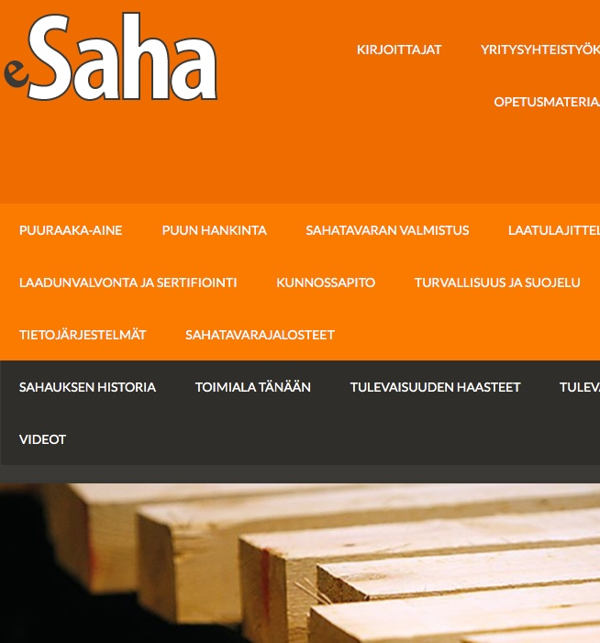
Lisää tietoa digitaalisessa oppimisympäristössä eSAHAssa
https://sahateollisuuskirja.fi
Digitaalinen oppimisympäristö e-saha on rakennettu hankkeessa Sahaajakisälli – osaamispääomaa koulutusyhteistyöllä (2017 – 2019), joka on rahoitettu Suomen rakennerahasto-ohjelmasta, Kestävää kasvua ja työtä 2014 – 2020.
Hankkeen toimijat ovat Hämeen ammattikorkeakoulu, Lahden ammattikorkeakoulu, Hämeen ammatti-instituutti sekä Suomen sahateollisuusmiesten yhdistys ry.

